Slide 1

数据集市在京东
时间：2014/09/18

Slide 2
Contents
What’s Jmart？
Jmart Situation
Jmart
Jmart Construction
Jmart Operations Support
Q&A

Slide 3
What’s Jmart？
BDP_Hadoop

Slide 4
What’s Jmart？
公司经营分析
……
搜索系统
财务数据服务
推荐系统
运营数据服务
商家评级
数据仓库JDW
营销数据服务
流量分析体系
JOS数据开放
审计融合
销量预测系统
数据开放平台
评价分析系统

Slide 5
Jmart Situation
稳定运行
营销研发集市
网银在线集市
建设中
广告集市
风控集市
筹备中
金融数据集市
数据建模集市
运营研发集市
财务研发集市
移动无线集市
搜索数据集市
审计集市
供应商评估集市
销量预测集市
比价集市
O2O数据集市
微信手Q集市
京东拍拍集市

Slide 6
Jmart Situation
Jmart数据存储总量 5.5P
集群服务器数量 500台
Jmart数据日吞吐总量 >100T
常规作业任务数量 10000+
ETL覆盖京东系统个数 500+
对外支持系统个数 30+
Jmart平台用户数 500+,覆盖一级部门31个

Slide 7
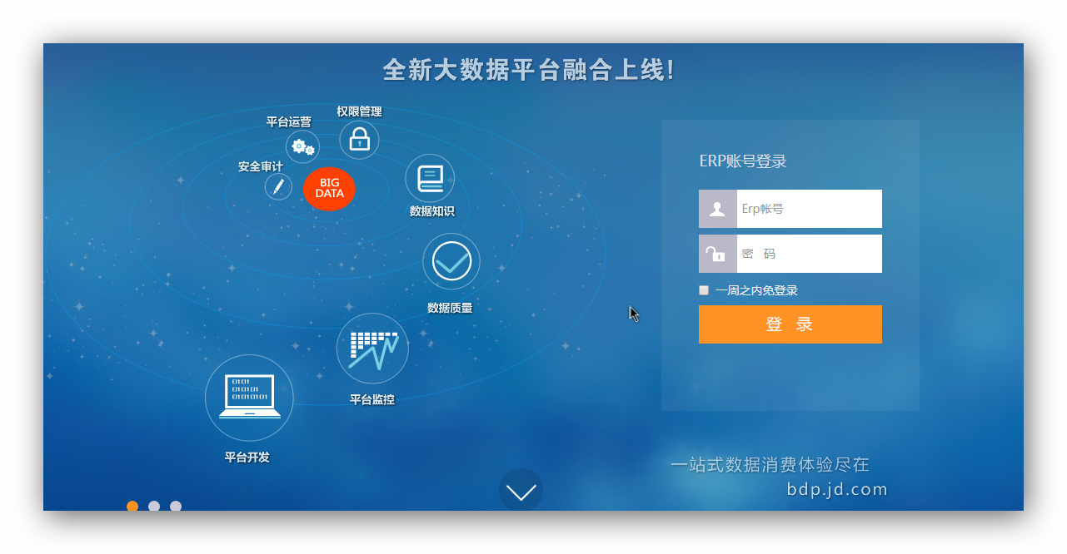
Jmart Construction
数据存储规模
数据计算规模
任务数量和频次
数据业务模式
用户群分类
数据增量趋势

Slide 8
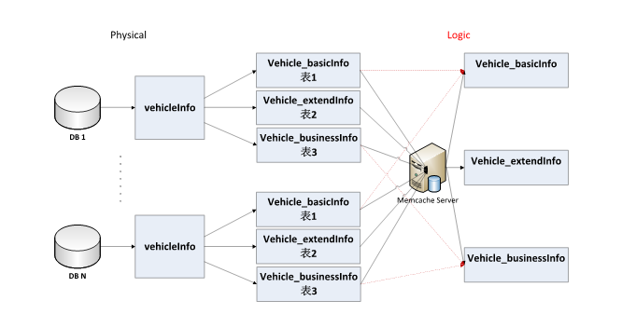
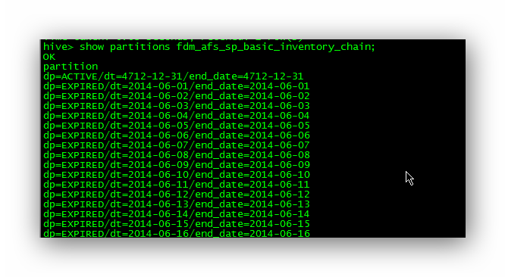
Jmart Operations Support
数据服务支持
Jmart权限管理、平台权限管理
数据交互方案支持
Jmart数据维护、任务管理

Slide 9
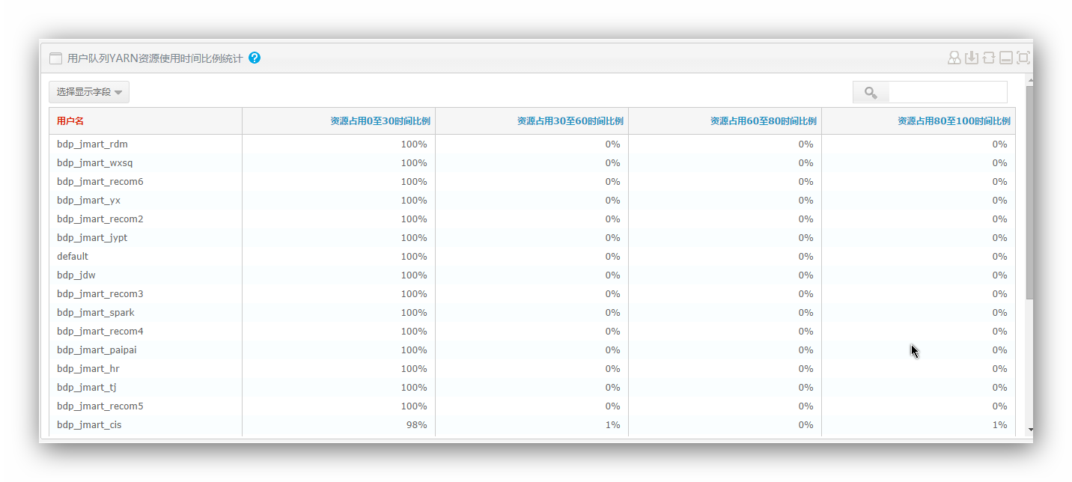
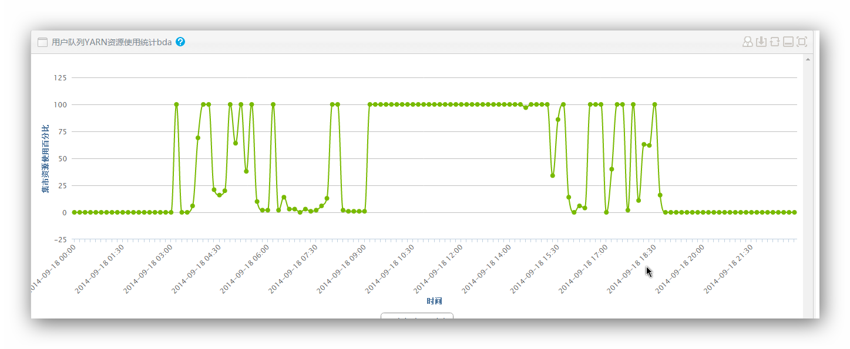
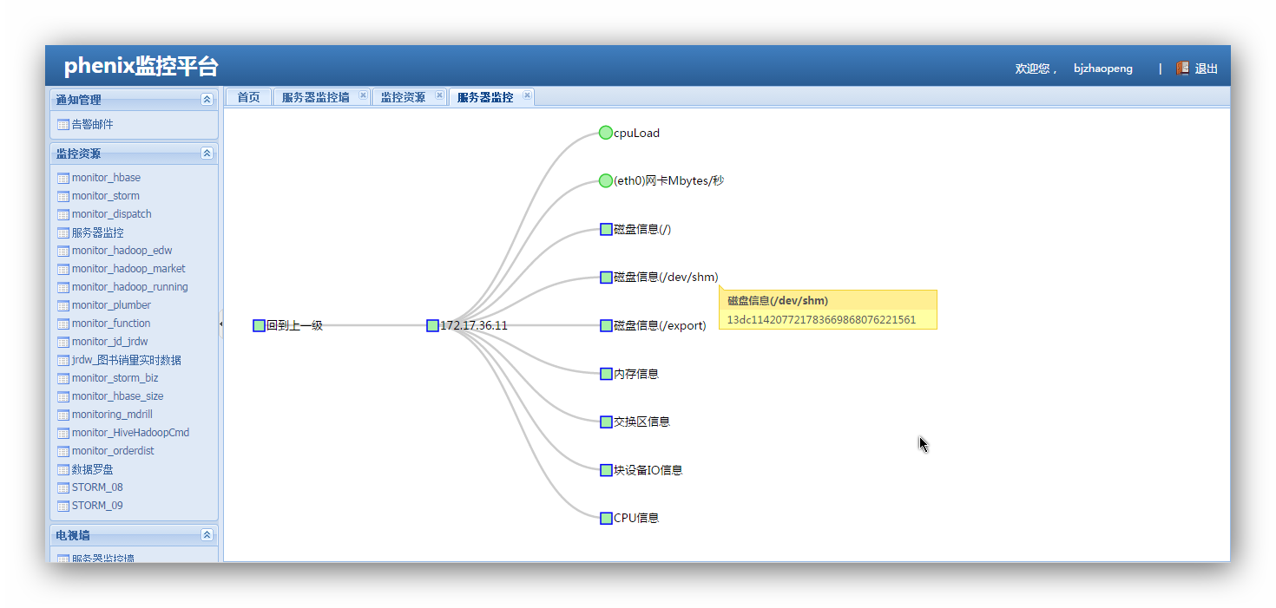
Jmart Operations Support
集市运营支持
用户情况监控
Jmart集群资源监控
Jmart集群任务监控
数据安全监控
关键服务监控
异常监控

Slide 10
谢谢！
Thank you!
北京市海淀区杏石口路65号益园文创基地C区11号楼
Chaoyang District, Beijing 100101
E. dongyuehong@jd.com www.jd.com

